Slide 1
Azure AD Webinar シリーズ 詳説！Azure AD 条件付きアクセス 設計のやり方編
Azure Active Directory Customer Success Team

Slide 2
本 Webinar シリーズの特徴
開発チームのメンバーがお届けする日本語の Webinar (グローバルで展開されている Webinar の日本語版)
Azure AD の基礎 (L100–200) のうち特に重要でかつ見落としやすいトピックをピックアップ

Slide 3
いますぐブックマークに ご登録ください！
今後のスケジュール、これまでの録画・資料等がまとまっています
今日の資料もこちらからダウンロードできます
http://aka.ms/AzureAdWebinar

Slide 4
こちらをブックマーク → http://aka.ms/AzureAdWebinar
時間の使い方
13:30-14:20 プレゼンテーション
→ この間に質問を投稿ください
14:20-14:30 Q&A
→ 投稿いただいた質問に可能な限りお答えします
本日の資料 URL : http://aka.ms/AzureAdWebinar

Slide 5
詳説！Azure AD 条件付きアクセス – 設計のやり方編
条件付きアクセス ポリシー を設計する上での ベストプラクティス
べし・べからず集を共有し、設計のためのヒントを得ていただく
日程 (仮) | トピック
3/7(木) 13:30-14:30 | モダンアクセスコントロール実現に向けた戦略策定方法 Enterprise strategy towards modern access control
3/20(水) 13:30-14:30 | 詳説！Azure AD 条件付きアクセス - 動作の仕組みを理解する編 Azure AD Conditional Access deep dive - How it works
4/4(木) 13:30-14:30 | 詳説！Azure AD 条件付きアクセス - 設計のやり方編 Azure AD Conditional Access deep dive - Design methodology
4/18(木) 13:30-14:30 | Azure AD の新しいデバイス管理パターンを理解しよう Modern device management with Azure AD
5/9 (木) 13:30-14:30 | Intuneによるモバイルデバイスとアプリのセキュアな管理とは Manage and secure mobile devices and apps with Intune
5/16(木) 13:30-14:30 | Hybrid Azure AD Join 動作の仕組みを徹底解説 Hybrid Azure AD Join deep dive

Slide 6
前回のおさらい
条件付きアクセスポリシーの動作
ブラックリスト方式 ＝ 条件不一致でアクセス許可
優先順位という概念はなく、すべてが評価される
[対象外] をうまく使って割り当て条件を指定する

Slide 7
本日のセッションの内容
こういった状態を避けるために・・・
ポリシーの数が増えて、どれが何のためにあるかわからない
抜け漏れのケースがある
はじめにやるべきセキュリティ対策
特権の保護
アタックサーフェスの最小化
ネーミング・グルーピング
一般ユーザー向けポリシー
ゲスト向けポリシー
他の考慮事項

Slide 8
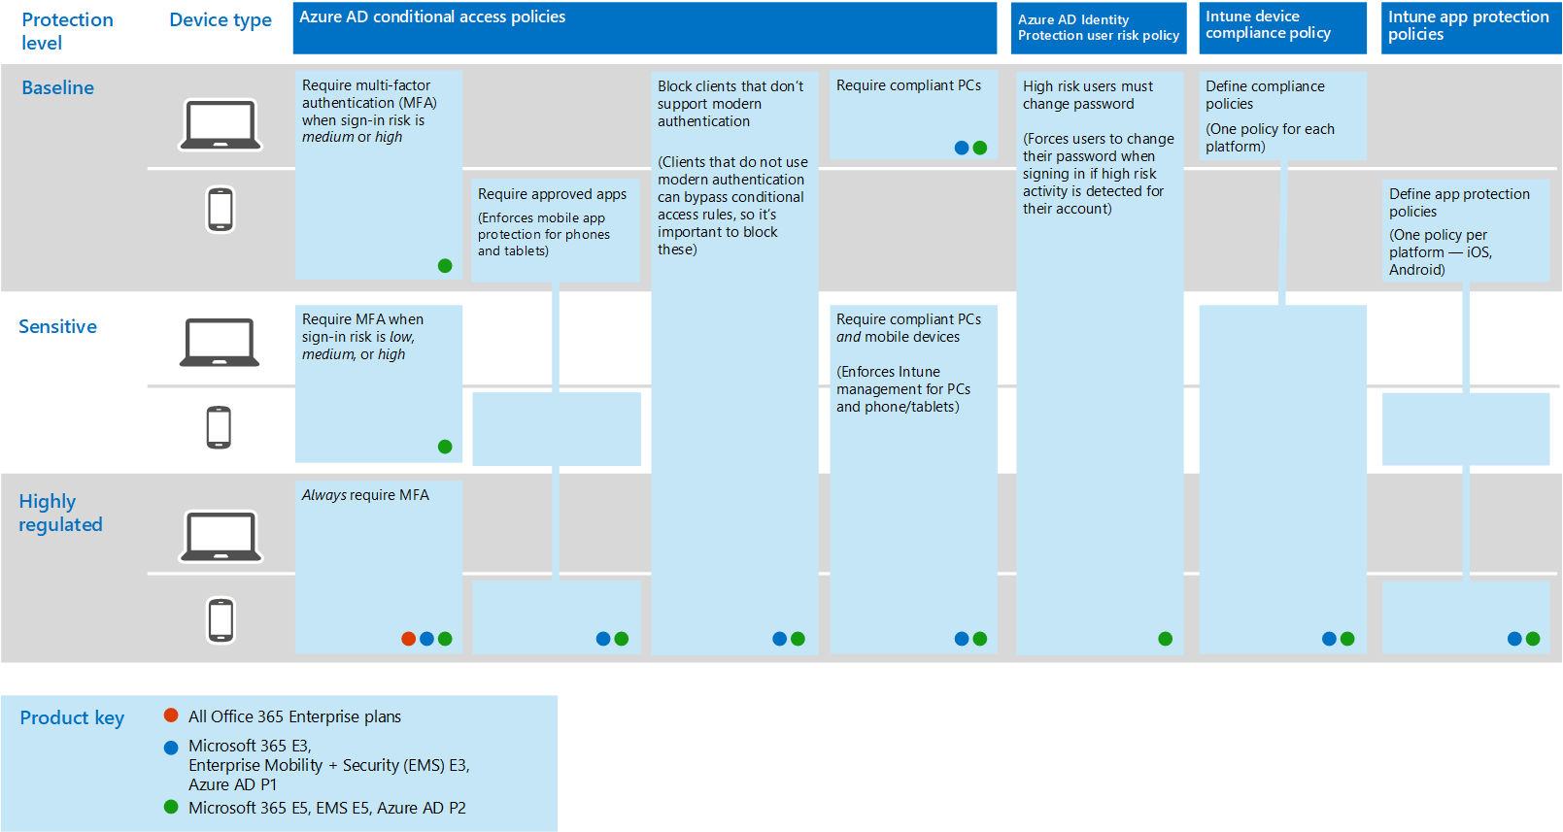
M365 Golden Config を参考にしてポリシー設計する
リスクに応じて要MFA
要 準拠したデバイス
http://aka.ms/M365GoldenConfig

Slide 9
M365 Golden Config を参考にしてポリシー設計する
Golden Config → 組織にあったポリシーに調整
Golden Config を起点に、足し引きしていくアプローチをお奨め
要件 → ポリシー設計 という順番は、あまりお奨めしない
ポリシーが複雑になり、安全に運用することが困難に

Slide 10
はじめにやるべきセキュリティ対策

Slide 11
まず最初に特権 (管理者) を守ることが重要
ポリシーを設定しても、特権が盗られたら本末転倒
管理者は PIM で保護することを強く推奨
管理者分の要 P2 ライセンスだが、費用対効果はかなり高い
詳しい説明は、以前のセッションでおさらい！
Season1 2018/6/21 (木) のセッション
「Office365 および Azure AD 管理者が必ずやっておくべきセキュリティ対策」
https://resources.office.com/ja-jp-landing-CO-M365-CSD-WBNR-FY18-06June-21-Office-365-and-Azure-AD-MCW0007571.html
http://aka.ms/AzureAdWebinar

Slide 12
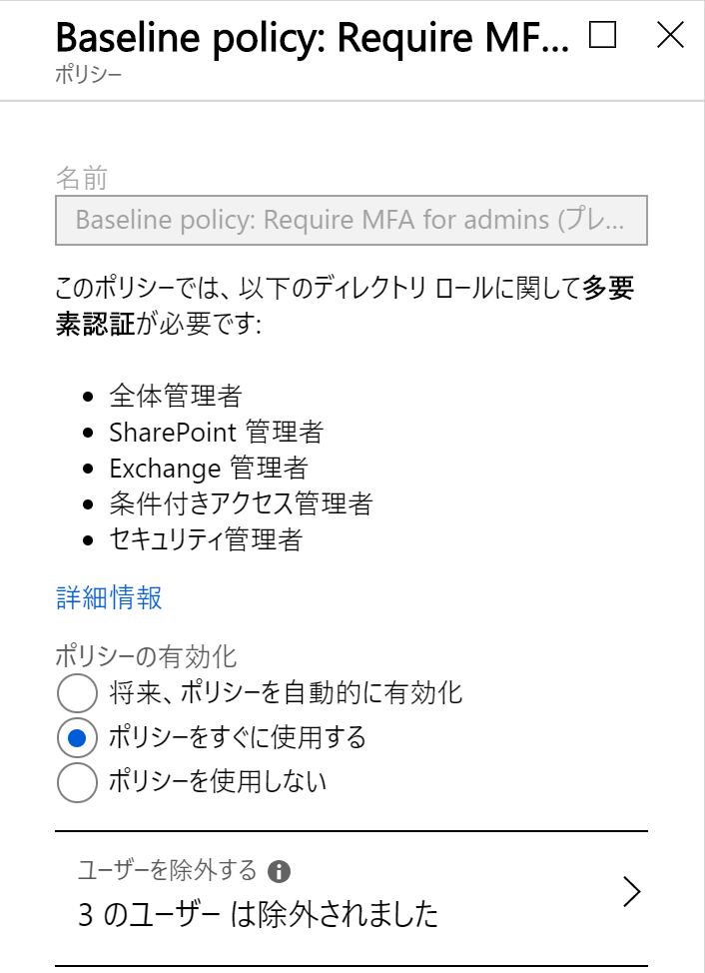
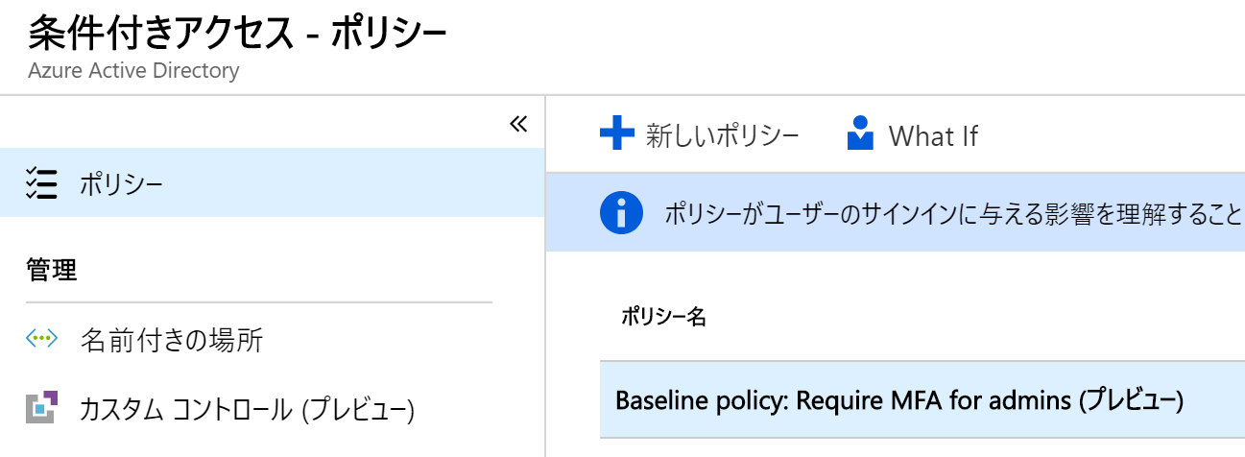
特に権限の強い特権に 多要素認証 を強制する
ベースラインの保護ポリシーを有効化する
無償で利用可能
Break Glass アカウントは除外する
https://docs.microsoft.com/ja-jp/azure/active-directory/conditional-access/baseline-protection

Slide 13
Break Glass アカウントとは
不測の事態に影響を受けない緊急用 全体管理者アカウント
フェデレーションサービスの障害によるログイン不可
MFA 利用不可 - 電話網障害等
管理者アカウント保持者の退職等
ベストプラクティス
クラウドアカウント（例: bg@contoso.onmicrosoft.com）を利用
永続管理者（PIMの対象ロールにしない）を利用
すべての 条件付きアクセス、MFA 対象から除外
16 文字以上のランダムに生成されたパスワードを利用
パスワードは紙に書いて、2つ以上に切ってそれぞれ金庫に保管
アカウント利用を定期的に監査
アカウントを最低 90 日に一度、利用可能か確かめる
https://docs.microsoft.com/ja-jp/azure/active-directory/users-groups-roles/directory-emergency-access

Slide 14
管理者に MFA 強制するとバッチが動かなくなる？
管理者アカウントでバッチを動かすことは、
セキュリティリスクが高いため、すぐにやめましょう
ベストプラクティス(この順番で実装を検討)
Managed Identity を利用する
サービスプリンシパル を利用した証明書認証を利用する
やむなくユーザーアカウントを利用する場合にも要保護対策
https://github.com/teppeiy/AzureAD-Tips/blob/master/Security/Service-Account-Best-Practice.md

Slide 15
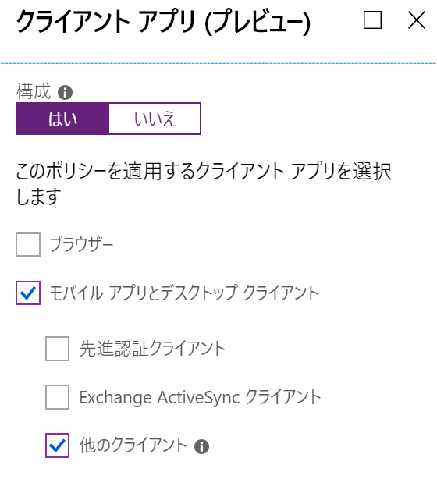
アタックサーフェスを最小化する
レガシー認証 のブロック
攻撃対象になる脆弱なプロトコルをブロック
Exchange 側でもブロックするのが最良
ベストプラクティス
レガシー認証 をブロック
必要であれば、利用を許可するユーザーのみ除外し、定期的に監査する
設定後、有効になるまで最大 24 時間かかる
ActiveSync をブロック
iOS11 以降の ネイティブメールアプリは、規定で先進認証を利用
利用を許可するユーザーのみ除外し、定期的に監査する
レガシー認証 / ActiveSync用 ポリシーを分ける
レガシー認証は、すべての割り当て条件を利用可能
ActiveSyncは殆どの割り当て条件が利用できない – 例 社内・社外の区別は不可
※ 今後、レガシー認証をブロックするベースラインポリシーをリリース予定
https://docs.microsoft.com/ja-jp/azure/active-directory/conditional-access/block-legacy-authentication

Slide 16
Exchange Online のバッチスクリプトは？
レガシー認証を利用するしかない
ベストプラクティス
ベースライン ポリシー から除外
レガシー認証ブロック ポリシー から除外
最小限の権限を利用
全体管理者は不要
その上で、別ポリシーを作成して、利用IP等を制限して保護
定期的な監査も忘れずに

Slide 17
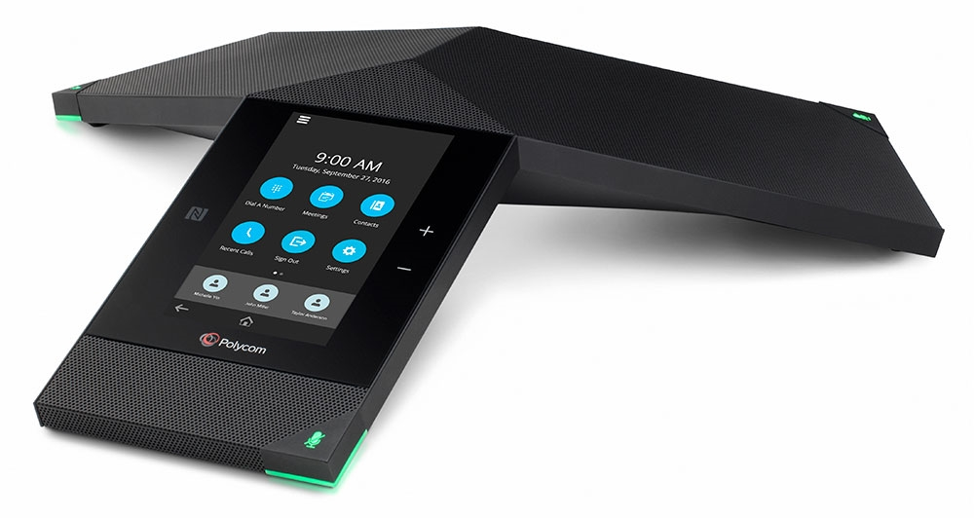
除外が必要な他のケース
レガシー認証の利用がやむをえない代表的なシナリオ
ExO のバッチスクリプトと同様な方法で保護
Skype for Business Online のバッチスクリプト
SharePoint Online のバッチスクリプト
SharePoint Designer 2013
会議室デバイス
他

Slide 18
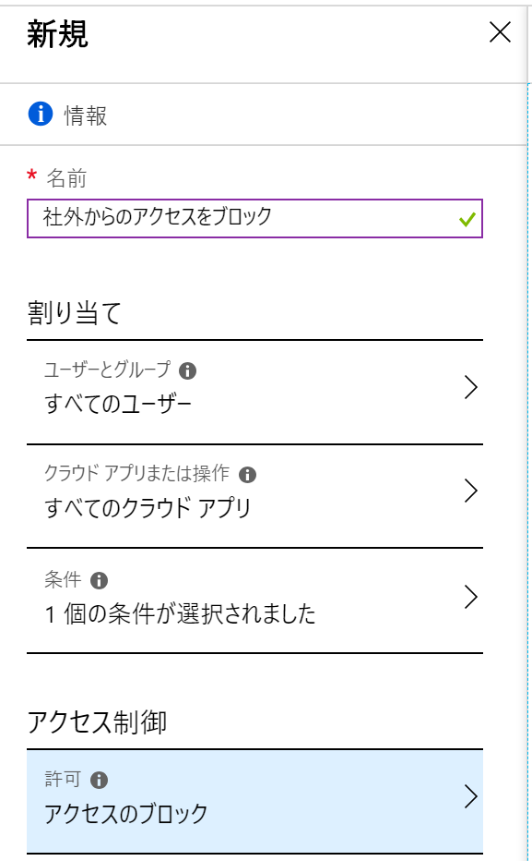
社外からのアクセスは、すべてブロック はお奨めしない
「すべてのユーザー」、「すべてのクラウドアプリ」 に対し、
社外からのアクセスをブロックすると、
Intune 登録、Graph などがブロックされてしまう
Microsoft Intune Enrollment クラウドアプリを除外してもダメ
ベストプラクティス
ブロックの代わりに、「要 準拠デバイス」をお奨め
Intune 登録はブロックされない
https://github.com/teppeiy/AzureAD-Tips/blob/master/CA/CA-Faq.md

Slide 19
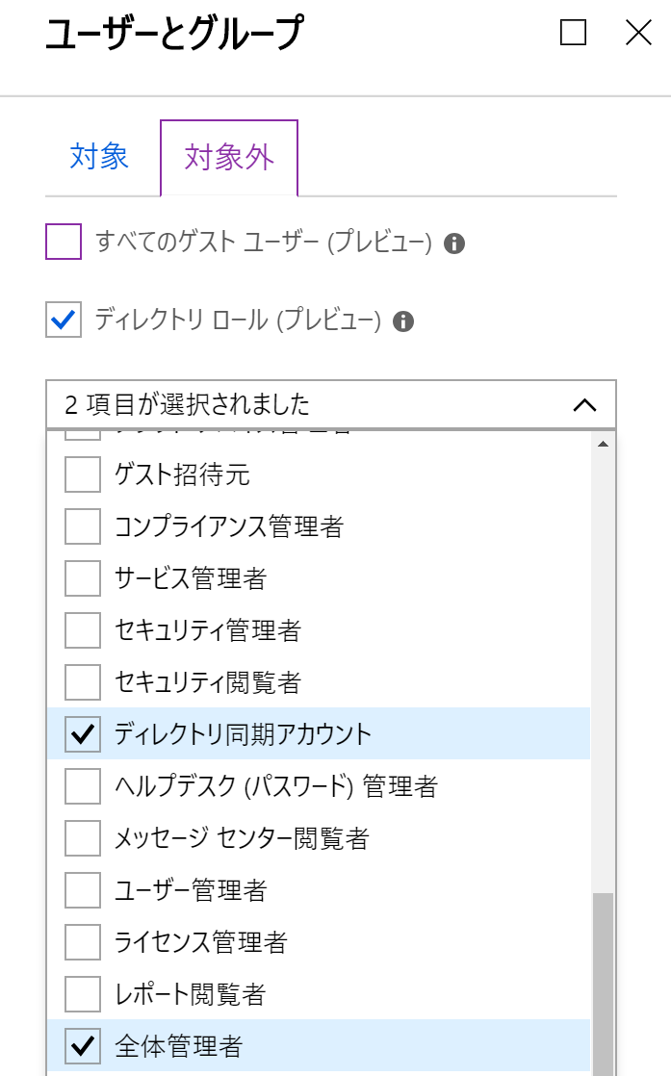
管理者の締め出しに注意
「すべてのユーザー」、「すべてのクラウドアプリ」 を
対象にすると、管理者を締め出してしまう可能性も
→ もしこうなったらサポートへ問い合わせ
Azure AD Connect の同期用アカウントにも要注意
ベストプラクティス
すべてを対象にする際には細心の注意を
対象を除外し、管理者は別ポリシーで保護
除外には、ディレクトリ ロール を利用する
不測の事態に備え、Break Glass アカウントを用意

Slide 20
ネーミング・グルーピング

Slide 21
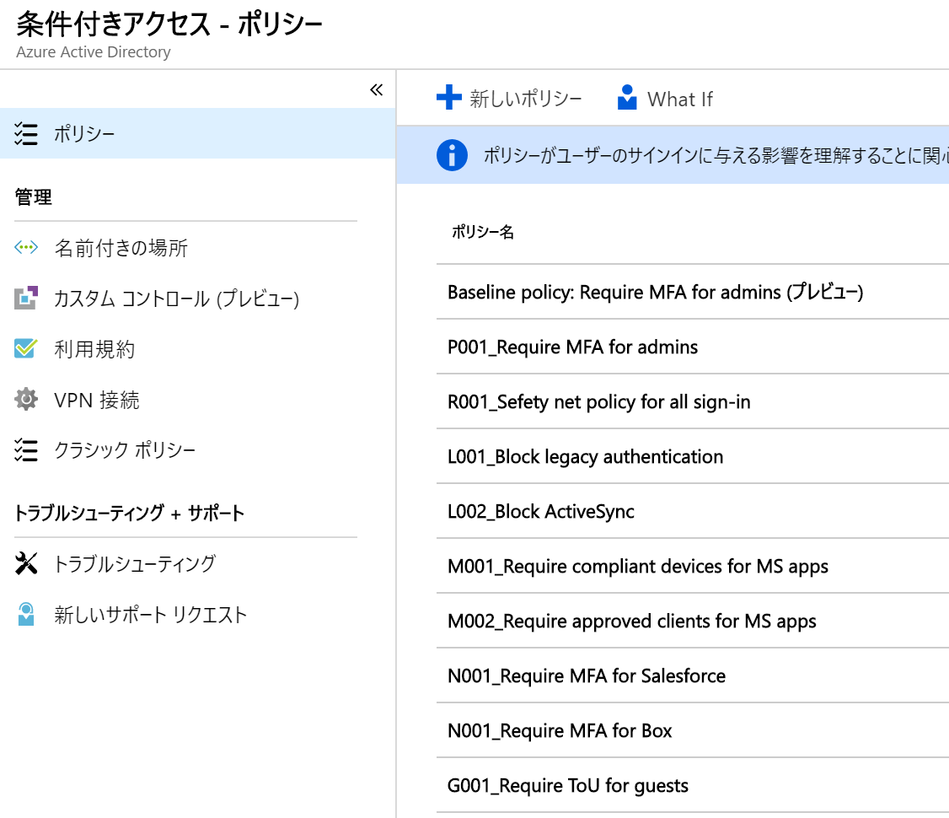
ネーミングルールは、ポリシーを整理する上で需要
グルーピングをお奨め
例：
P – 管理者用
R – 一般アカウント用
G – ゲスト用

Slide 22
ポリシーの整理の例
Break
Glass
アカウント、
同期
アカウント
特権アカウント
一般ユーザーアカウント
ゲスト
ポリシー
特権用ポリシー
グループ(P)
MSアプリ用ポリシー
グループ (M)
Non-MSアプリ用
ポリシーグループ (N)
ゲスト用
ポリシー
グループ (G)
管理者ベースライン
M001 要 準拠デバイスiOS/Android/MacOS
N001 SFDC・・・
G001 ToU・・・
P001 要 MFA
M002 要 MAM対応アプリ
N002 Box・・・
M003 要 ドメイン参加デバイス Windows
一般ユーザー用共通ポリシー グループ (R)
R001 セーフティーネット：要 MFA or 準拠デバイス or ドメイン参加デバイス
ロックダウンポリシーグループ (L)
L001 レガシー認証ブロック
L002 ActiveSync ブロック
ユーザータイプ

Slide 23
ネーミングルール・グルーピングの例
ポリシーグループ | 番号 | ポリシー名 | 概要
特権の保護 (P)rivileged Account Policies | P000 | (Baseline Policy を利用するため変更不可) | 特に強い特権利用にはMFAが必要（ベースラインポリシーを利用）
 | P001 | P001_Require MFA for Admins | P000対象以外の特権利用にはMFAが必要
アタックサーフェスの最小化、テナントレベルのロックダウン (L)ockdown Policies | L001 | L001_Block Legacy Auth | レガシー認証のブロック
 | L002 | L002_Block ActiveSync | Exchange ActiveSyncのブロック
一般ユーザー向け共通ポリシー (R)egular Account Policies | R001 | R001_Require MFA or Managed Devices | セーフティーネットポリシー：一般ユーザ向け最小限必要なポリシー
MSクラウドサービス向けポリシー (M)icrosoft Apps Policies | M001 | M001_Require Compliant iOS/Android | 準拠iOS/Androidが必要
 | M002 | M002_Require Approved Apps on iOS/Android | MAM対応アプリが必要
 | M003 | M003 Require DJ PC | ドメイン参加PCが必要
(N)on-MS Apps Policies | N001 | N001 Require MFA for Salesforce | SFDC利用にはMFAが必要
 | N002 | N002 Require MFA for Concur | Concur利用にはMFAが必要
(G)uest Policies | G001 | G001 Require ToU for Guests | ゲストは使用条件への同意が必要

Slide 24
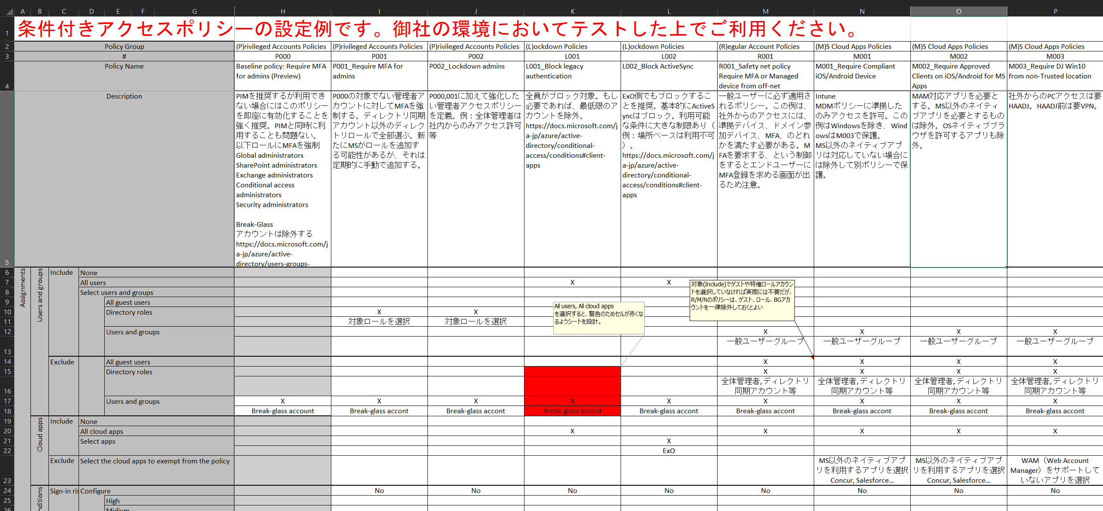
必ずポリシー設定はドキュメントしておく
現在、ポリシーのバックアップ・ロールバック不可、設定はExcel等で管理
API を利用したポリシー管理ができるようになる計画あり
Excel のデザインシートを、以下よりダウンロードして活用！
http://aka.ms/AzureAdWebinar

Slide 25
一般ユーザー向けポリシー

Slide 26
ポリシーの整理の例
Break
Glass
アカウント、
同期
アカウント
特権アカウント
一般ユーザーアカウント
ゲスト
ポリシー
特権用ポリシー
グループ(P)
MSアプリ用ポリシー
グループ (M)
Non-MSアプリ用
ポリシーグループ (N)
ゲスト用
ポリシー
グループ (G)
管理者ベースライン
M001 要 準拠デバイスiOS/Android/MacOS
N001 SFDC・・・
G001 ToU・・・
P001 要 MFA
M002 要 MAM対応アプリ
N002 Box・・・
M003 要 ドメイン参加デバイス PC
一般ユーザー用共通ポリシー グループ (R)
R001 セーフティーネット：要 MFA or 準拠デバイス or ドメイン参加デバイス
ロックダウンポリシーグループ (L)
L001 レガシー認証ブロック
L002 ActiveSync ブロック
ユーザータイプ

Slide 27
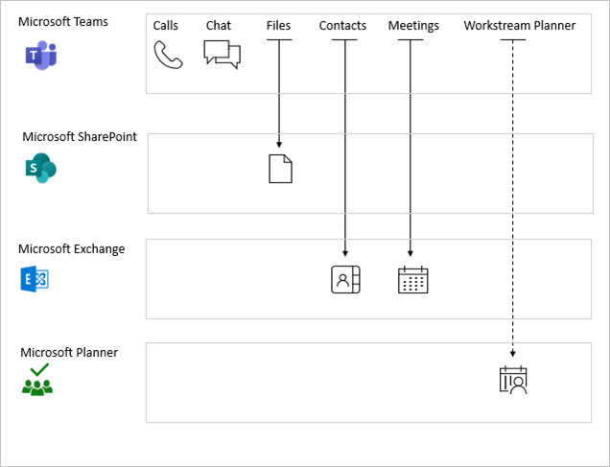
MSアプリ群は、同じポリシーを利用することをお奨め
例：Teams クライアントは、ExO、SPO 等の複数サービスを利用する
サービス毎のポリシーだと、利用が困難
サービスの依存状態をドキュメントを参照
https://docs.microsoft.com/ja-jp/azure/active-directory/conditional-access/service-dependencies

Slide 28
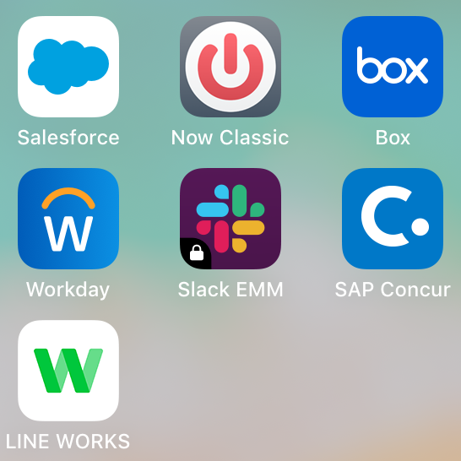
MS アプリ は高度なアクセス制御ができる
MS 以外のネイティブアプリ on iOS/Android では、
要「準拠デバイス」 とするとブロックされる と考えたほうがよい
OS ネイティブのブラウザ（Safari on iOS, Chrome on Android）、Edge、Intune Managed Browser は利用可能
要「承認されたアプリ」（MAM対応アプリ）もブロックされる
Edge、Intune Managed Browser 以外のブラウザもブロックされる
ベストプラクティス
MS 以外のネイティブアプリ利用ケースは別扱い
https://github.com/teppeiy/AzureAD-Tips/blob/master/CA/CA-Faq.md

Slide 29
ポリシーの整理の例
Break
Glass
アカウント、
同期
アカウント
特権アカウント
一般ユーザーアカウント
ゲスト
ポリシー
特権用ポリシー
グループ(P)
MSアプリ用ポリシー
グループ (M)
Non-MSアプリ用
ポリシーグループ (N)
ゲスト用
ポリシー
グループ (G)
管理者ベースライン
M001 要 準拠デバイスiOS/Android/MacOS
N001 SFDC・・・
G001 ToU・・・
P001 要 MFA
M002 要 MAM対応アプリ
N002 Box・・・
M003 要 ドメイン参加デバイス PC
一般ユーザー用共通ポリシー グループ (R)
R001 セーフティーネット：要 MFA or 準拠デバイス or ドメイン参加デバイス
ロックダウンポリシーグループ (L)
L001 レガシー認証ブロック
L002 ActiveSync ブロック
ユーザータイプ

Slide 30
セーフティーネットポリシーを検討
一般ユーザーが必ず満たすべきポリシー
抜け漏れを最小化できる
アプリ毎のポリシーは、アプリが増えた際に問題になることも
有効なポリシーはテナントで100個まで
例：社外からのアクセスは、以下どれかを満たす必要がある
MFA、準拠デバイス、ドメイン参加デバイス
※ MFAの登録を要求されるため、ユーザーへ告知しておく

Slide 31
ゲスト向けポリシー

Slide 32
ポリシーの整理の例
Break
Glass
アカウント、
同期
アカウント
特権アカウント
一般ユーザーアカウント
ゲスト
ポリシー
特権用ポリシー
グループ(P)
MSアプリ用ポリシー
グループ (M)
Non-MSアプリ用
ポリシーグループ (N)
ゲスト用
ポリシー
グループ (G)
管理者ベースライン
M001 要 準拠デバイスiOS/Android/MacOS
N001 SFDC・・・
G001 ToU・・・
P001 要 MFA
M002 要 MAM対応アプリ
N002 Box・・・
M003 要 ドメイン参加デバイス PC
一般ユーザー用共通ポリシー グループ (R)
R001 セーフティーネット：要 MFA or 準拠デバイス or ドメイン参加デバイス
ロックダウンポリシーグループ (L)
L001 レガシー認証ブロック
L002 ActiveSync ブロック
ユーザータイプ

Slide 33
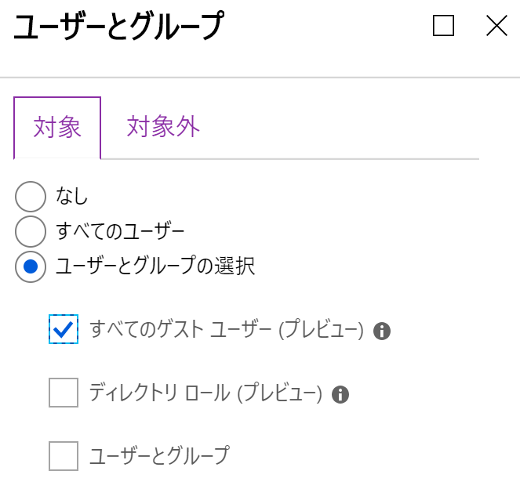
ゲスト用ポリシーは分けることをお奨め
ゲストは、準拠デバイス、ドメイン参加デバイス、承認されたアプリの制御要件を満たせない
ベストプラクティス
ゲスト用ポリシーを別に運用
対象・対象外にゲストを選択
利用条件(ToU)、MFA等

Slide 34
ゲストに MFA を要求すると・・・
ゲストのユーザーエクスペリエンス
自社テナント、招待した側のテナント、両方に MFA 登録
両テナントで MFA を突破する必要あり
管理者の負担
ゲストの MFA 登録情報リセットは、招待した側のテナント管理者の仕事
この問題を解決する計画あり

Slide 35
他の考慮事項

Slide 36
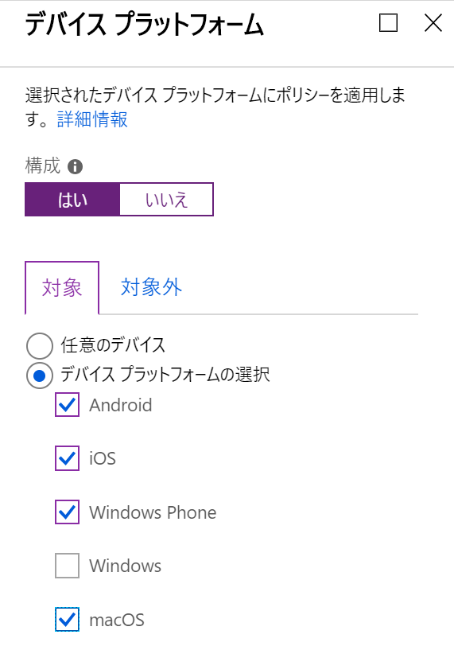
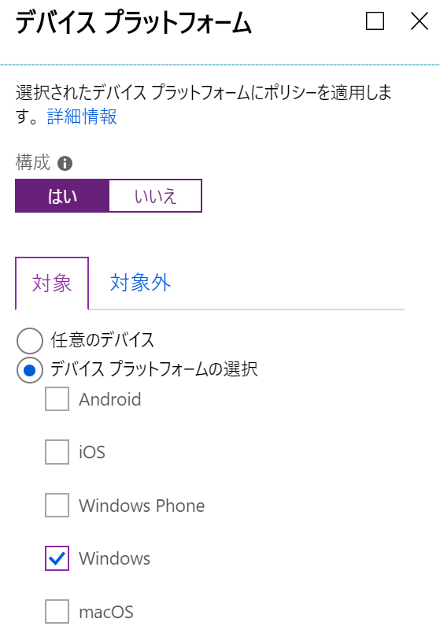
抜け漏れの典型的な例 – デバイスプラットフォーム
スマホには準拠デバイス、PC にはドメイン参加デバイスを必要としたい時
こうすると、Linux 等が漏れてしまう（アクセスが許可される）
ポリシー 1
ポリシー 2

Slide 37
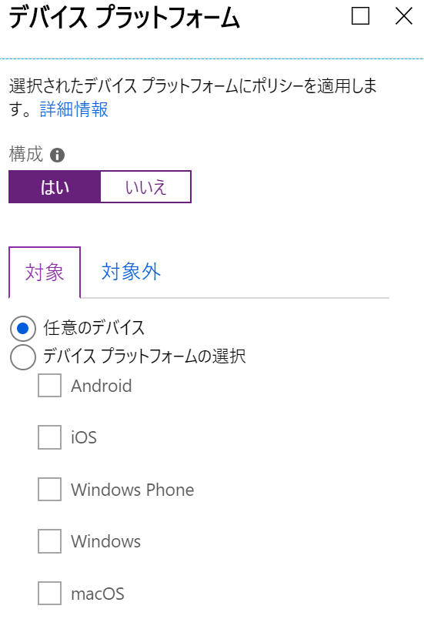
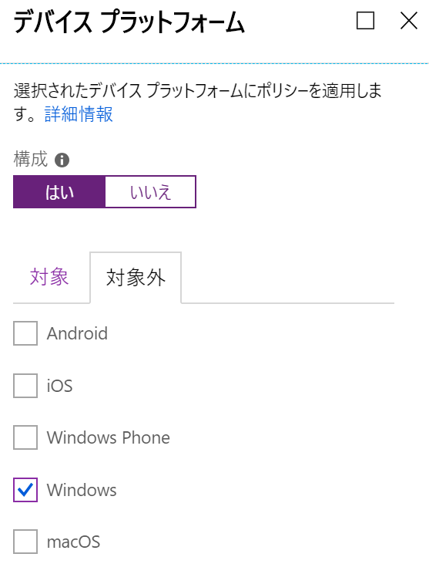
抜け漏れの典型的な例 – デバイスプラットフォーム
ベストプラクティス：“すべて”を対象にし、対象外にしたものを別ポリシーで対象に
ポリシー 1
ポリシー 2

Slide 38
まとめ

Slide 39
ポリシーデザインのベストプラクティス
まずは特権アカウントを保護 – PIM 利用を強く推奨
できなければ、ベースラインポリシー（管理者にMFAを強制）の即時有効化
Break Glass アカウントを全ポリシーから除外する
同期用アカウントも
アタックサーフェスの最小化：脆弱なプロトコルをブロック
レガシー認証、Exchange ActiveSync のブロック
MSクラウドアプリ群はポリシーを共通化する
例：Teams クライアントは ExO と SPO にアクセスする
ゲスト用ポリシーは分ける
ゲストは、ポリシー準拠デバイス、ドメイン参加デバイス、承認されたアプリ等を満たせない

Slide 40
ポリシー運用のベストプラクティス
ポリシーを論理的にグループ化、ネーミングルールを徹底
現在、ポリシーのバックアップ・ロールバック不可、設定はExcel等で管理
API を利用したポリシー管理ができるようになる計画あり
ポリシー適用は、テストグループから徐々に
最初から全ユーザーへ適用せずに、ユーザー影響を最小限にしつつ展開
ポリシーの有効化・無効化は即座 ※レガシー認証ブロックは有効化に最大24hかかる
問題があれば戻せばいい
サインインログを使って、ポリシー適用状況確認

Slide 41
いますぐブックマークに ご登録ください！
今後のスケジュール、これまでの録画・資料等がまとまっています
今日の資料もこちらからダウンロードできます
http://aka.ms/AzureAdWebinar

Slide 42
Azure AD 担当者がフォローするべき情報ソース
必ずフォローすべき Blog
EMS Blog: http://aka.ms/emsblog/
Azure AD (EMS) 開発チームメンバーが新機能情報をいち早く公開。また、Azure AD 管理者がおさえておくべきセキュリティホワイトペーパーなどもこちらに投稿される
Japan Azure Identity Support Blog: https://github.com/jpazureid/blog
新機能に関しての紹介だけでなく、日本の多くの Azure 利用者からサポート依頼を直接受けている Azure Identity サポート エンジニアという立場から、時には私どもの視点を交えて、皆様のお役に立つ情報を発信
Azure AD Tips 集
http://aka.ms/aadtips
お客様への技術支援の中で、よくあるご質問や、Docs で提供されているよりも詳しい日本語の解説が必要と感じたトピックを、開発部門の視点で随時アップデート

Slide 43
今後のWebinar予定
http://aka.ms/AzureAdWebinar
日程 (仮) | トピック
3/7(木) 13:30-14:30 | モダンアクセスコントロール実現に向けた戦略策定方法 Enterprise strategy towards modern access control
3/20(水) 13:30-14:30 | 詳説！Azure AD 条件付きアクセス - 動作の仕組みを理解する編 Azure AD Conditional Access deep dive - How it works
4/4(木) 13:30-14:30 | 詳説！Azure AD 条件付きアクセス - 設計のやり方編 Azure AD Conditional Access deep dive - Design methodology
4/18(木) 13:30-14:30 | Azure AD の新しいデバイス管理パターンを理解しよう Modern device management with Azure AD
5/9 (木) 13:30-14:30 | Intuneによるモバイルデバイスとアプリのセキュアな管理とは Manage and secure mobile devices and apps with Intune
5/16(木) 13:30-14:30 | Hybrid Azure AD Join 動作の仕組みを徹底解説 Hybrid Azure AD Join deep dive

Slide 44

ID-BASED SECURITY Initiative のご紹介
ID-BASED Security Initiative https://id-bsi.connpass.com/
次回 Meeting のご案内 https://id-bsi.connpass.com/event/87081/

Slide 45
Q & A

Slide 46
ご参加ありがとうございました！
終了後、アンケートへのご回答お願いいたします！
今後の Webinar でどんな話を聞きたいか、教えてください。

